Slide 1
448장 주님 가신 길을 따라
1.주님가신길
2.주님가신뒤
3.주님가신진

Slide 2
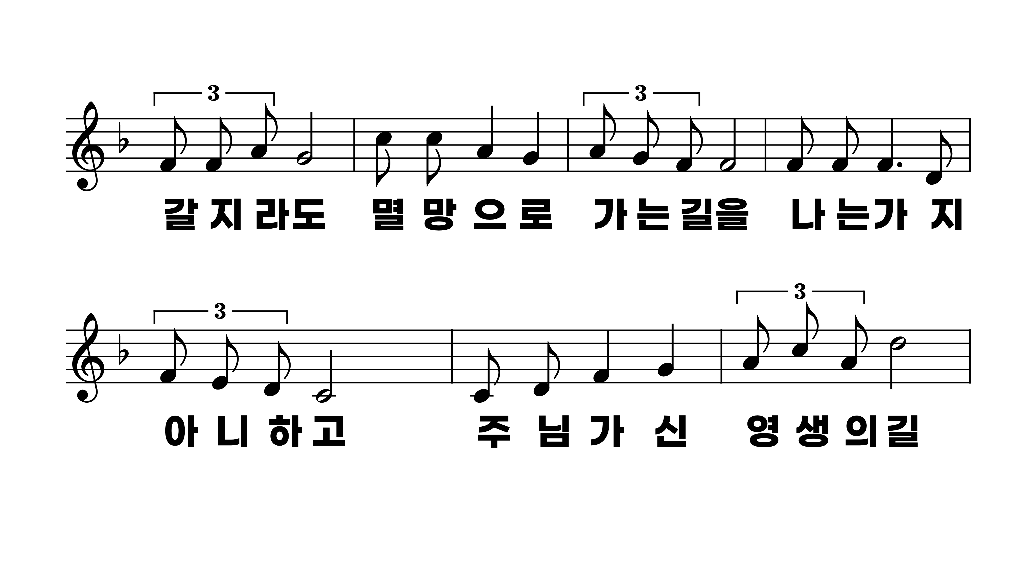
448장 주님 가신 길을 따라
1.주님가신길
2.주님가신뒤
3.주님가신진

Slide 3
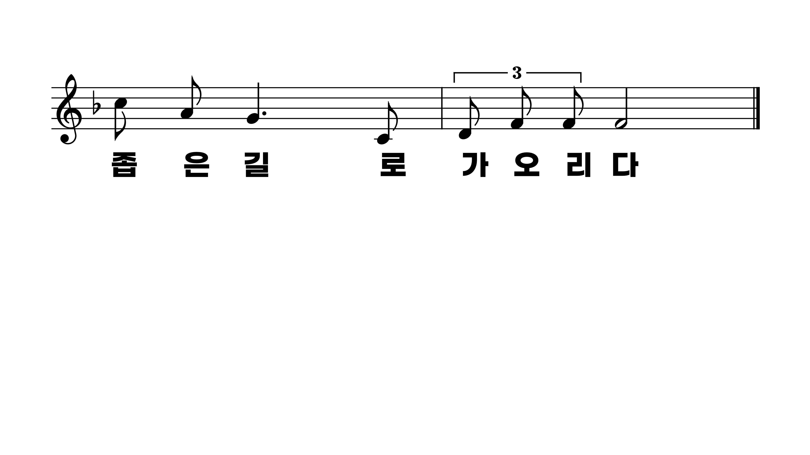
448장 주님 가신 길을 따라
1.주님가신길
2.주님가신뒤
3.주님가신진

Slide 4
448장 주님 가신 길을 따라
1.주님가신길
2.주님가신뒤
3.주님가신진

Slide 5
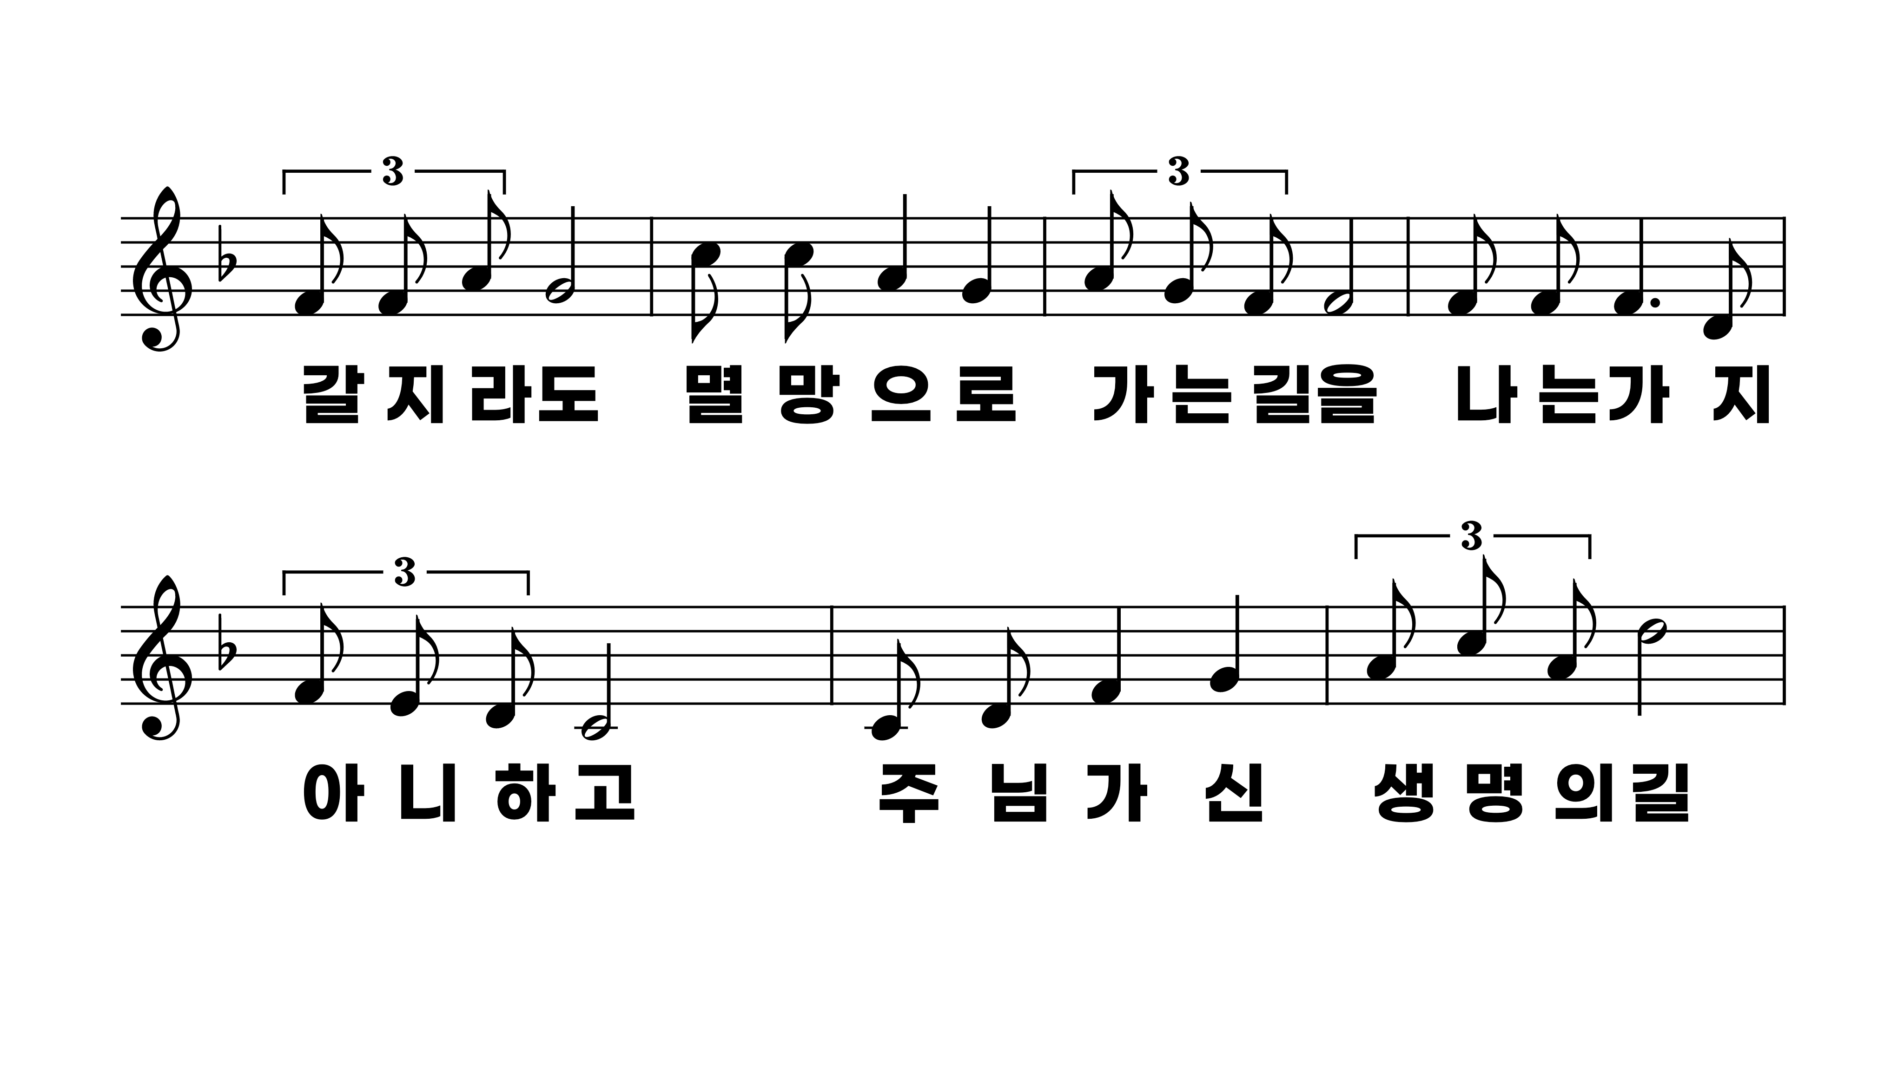
448장 주님 가신 길을 따라
1.주님가신길
2.주님가신뒤
3.주님가신진

Slide 6
448장 주님 가신 길을 따라
1.주님가신길
2.주님가신뒤
3.주님가신진

Slide 7
448장 주님 가신 길을 따라
1.주님가신길
2.주님가신뒤
3.주님가신진

Slide 8
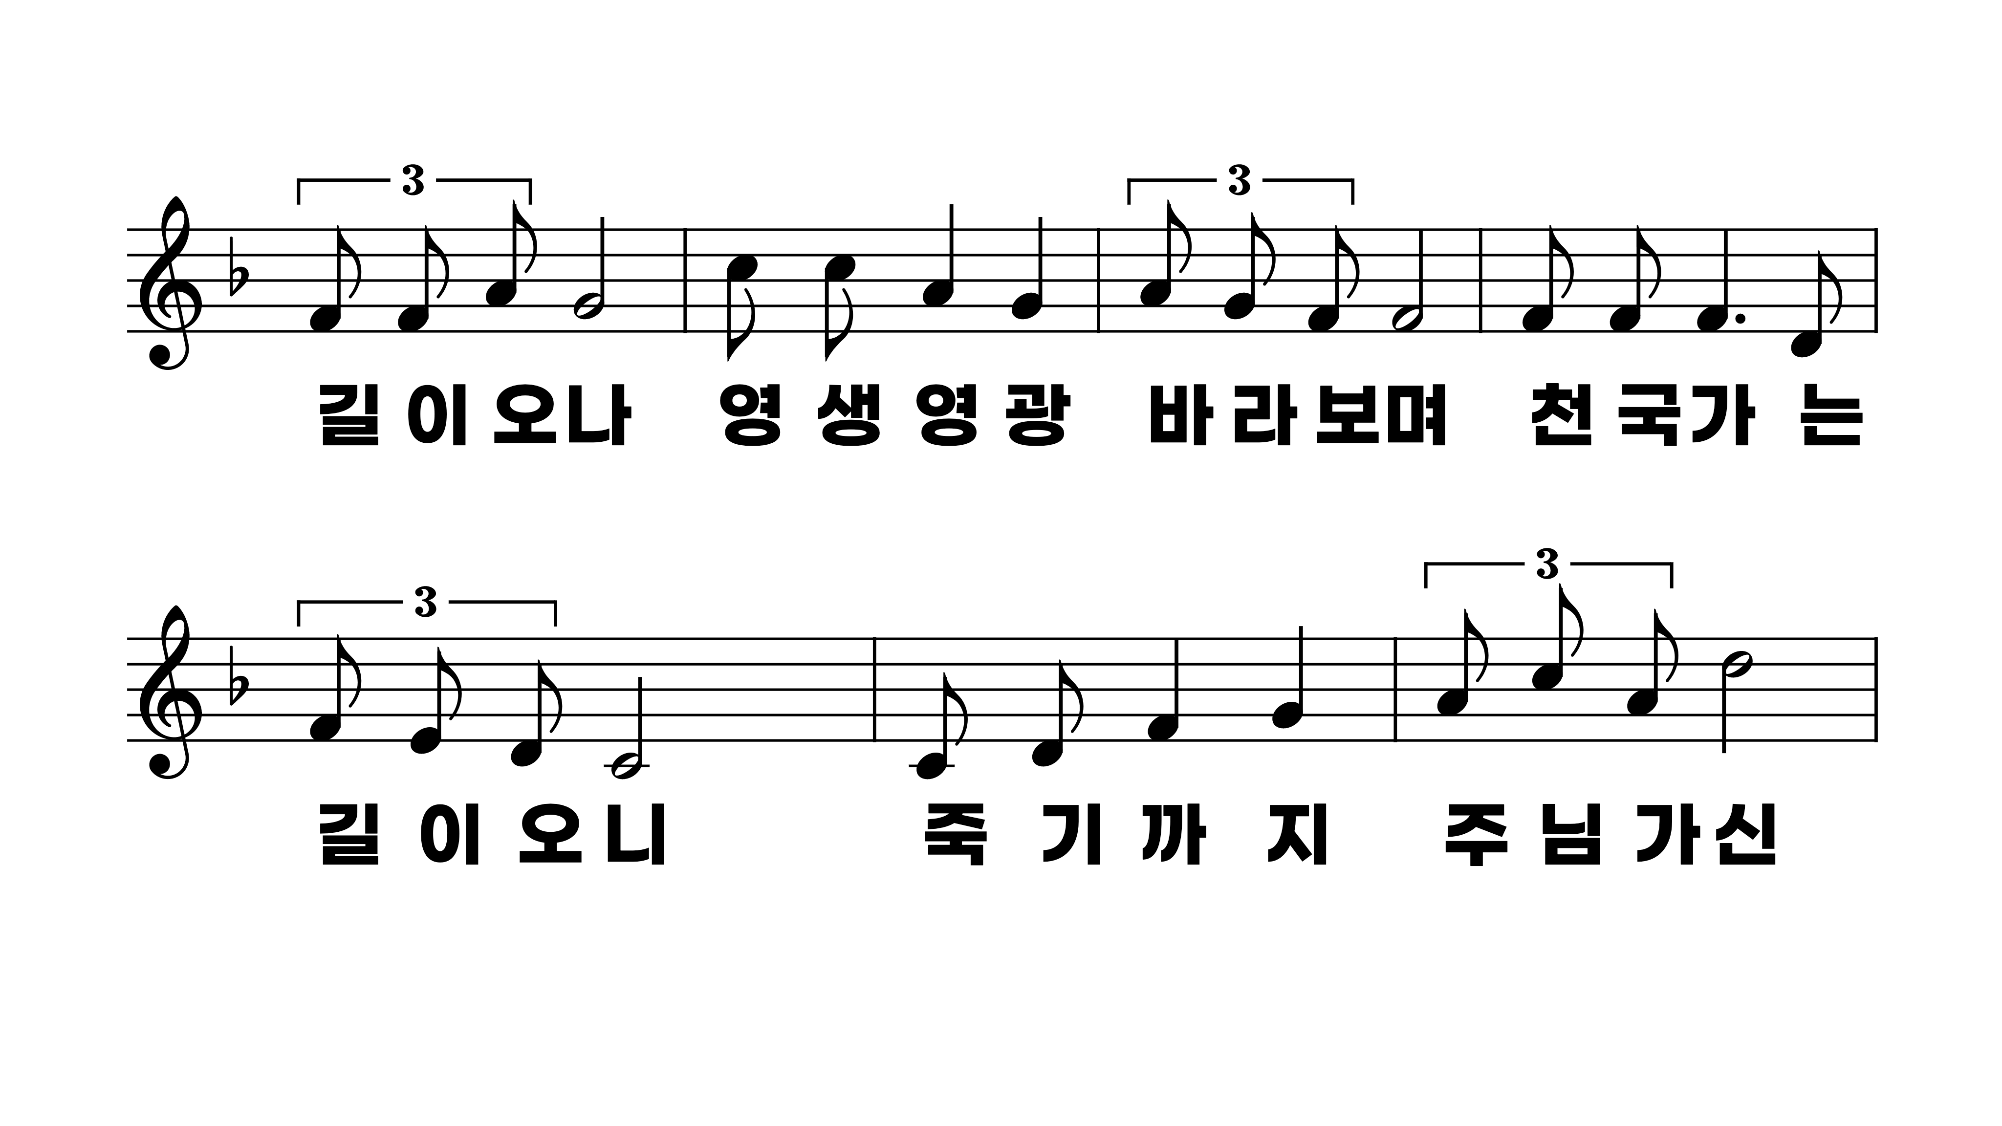
448장 주님 가신 길을 따라
1.주님가신길
2.주님가신뒤
3.주님가신진

Slide 9
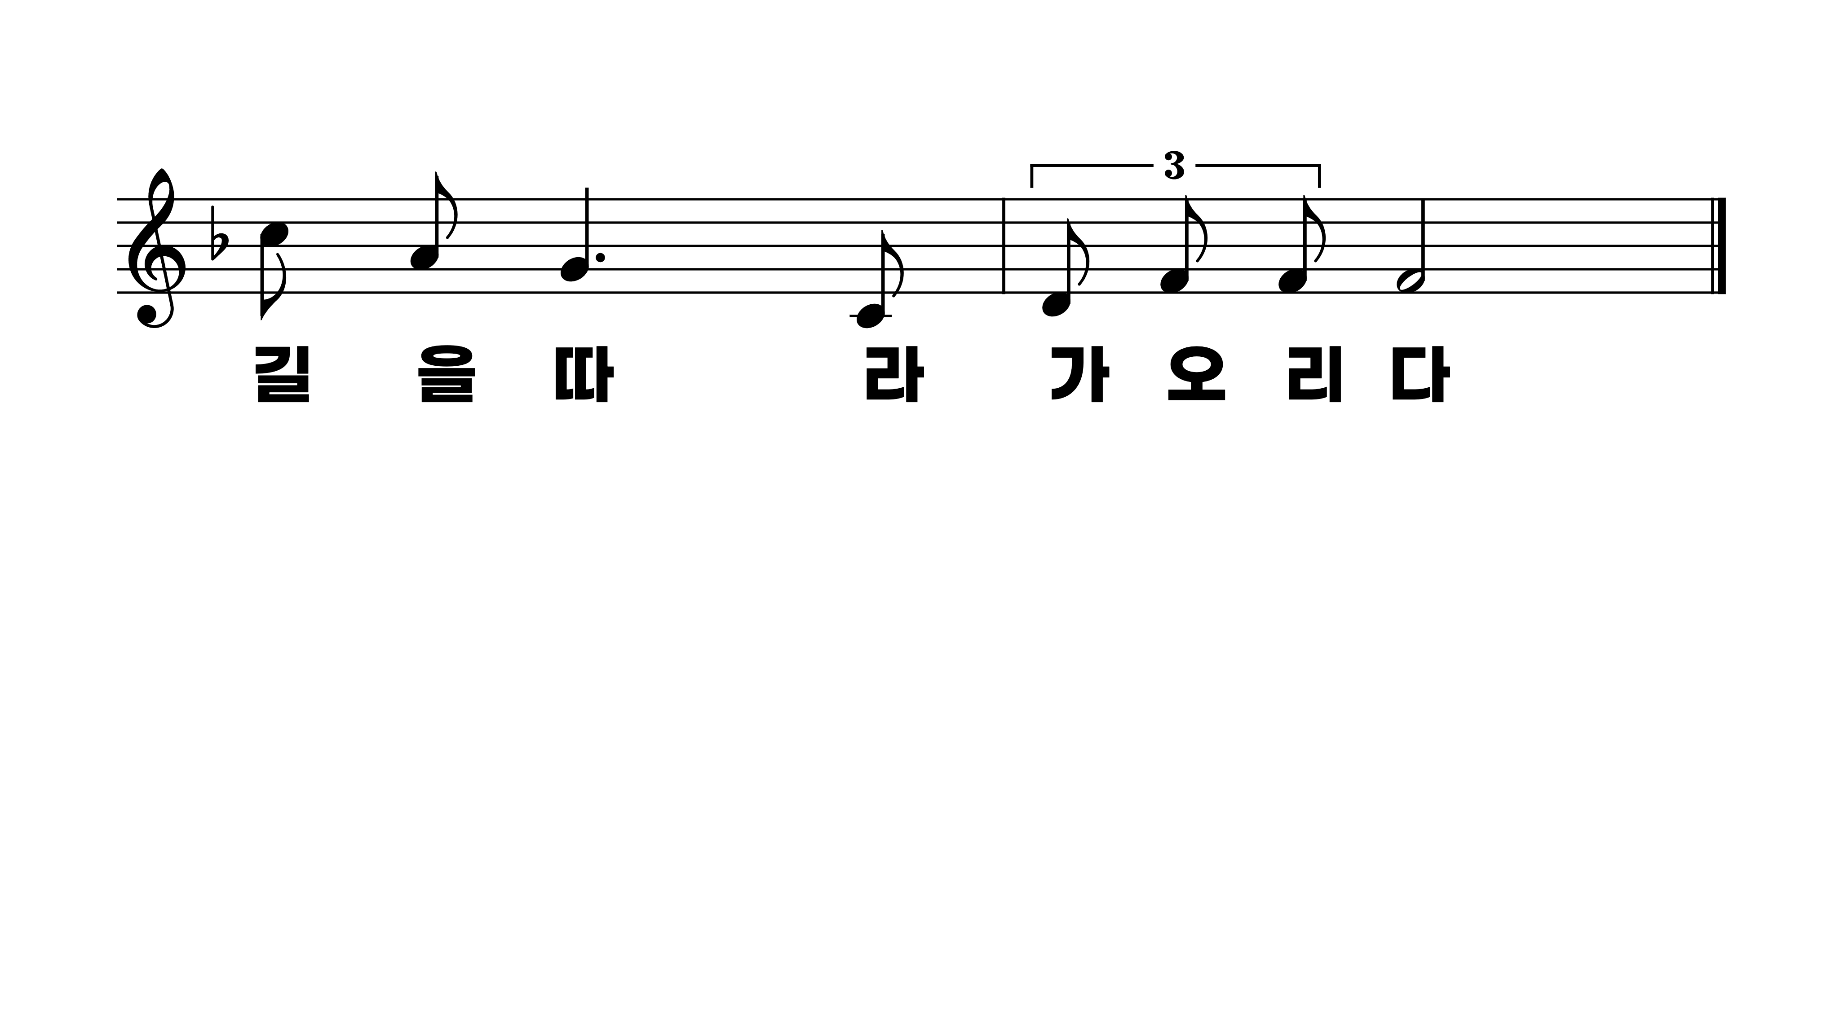
448장 주님 가신 길을 따라
1.주님가신길
2.주님가신뒤
3.주님가신진

